Slide 1

«Цвет и форма»
Обучающее пособие для детей дошкольного возраста в помощь родителям и педагогам.
Чтобы перейти в меню кнопок, необходимо нажать на мышонка со стрелкой в правом нижнем углу экрана.
Талакан 2013г.

Slide 2
Автор: Скиданова Ирина Петровна
Место работы: МДОБУ ЦРР - детский сад «Лесовичок» п. Талакан Амурская область, Бурейский район.
Должность: воспитатель
Квалификационная категория: первая

Slide 3
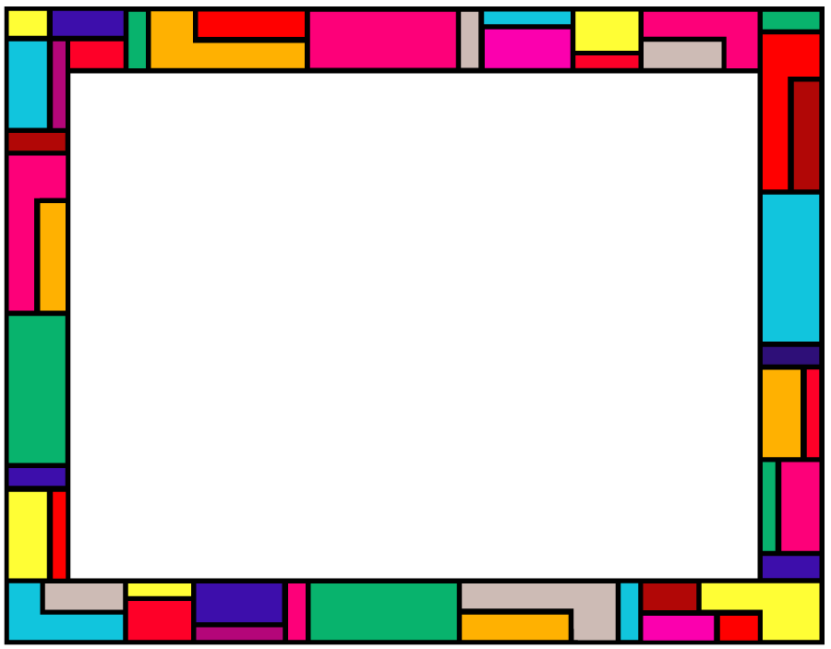



Цвет
1
2
3
4
5
6
7
Форма
1
2
3
4
5

Slide 4


Основные цвета.

Slide 5
Оттеночные цвета

Slide 6
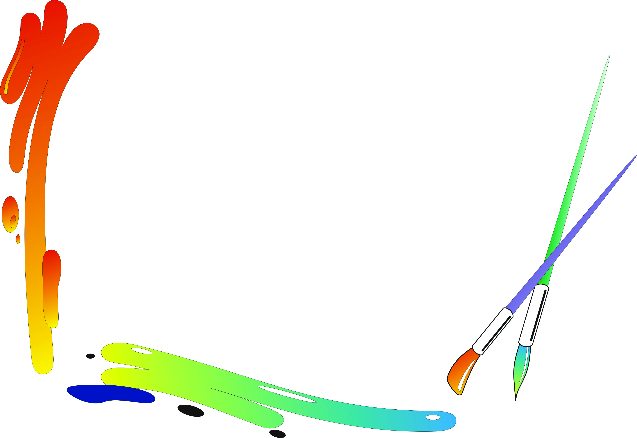

Slide 8
Убери все фигуры кроме желтых

Slide 9
Убери все фигуры кроме зеленых

Slide 10
Найди красный круг

Slide 11
Форма

Slide 12
Убери все фигуры кроме квадратов

Slide 13
Убери все фигуры кроме овалов

Slide 14
Убери все фигуры кроме треугольников

Slide 16

МОЛОДЕЦ!!!

Slide 17
Источники:
teacherzv.ucoz.ru/load/shablony_i_fony_dlja_prezentacij/fony_dlja_prezentacij_nabor_12_70sht/4-1-0-125- фон

